Slide 1
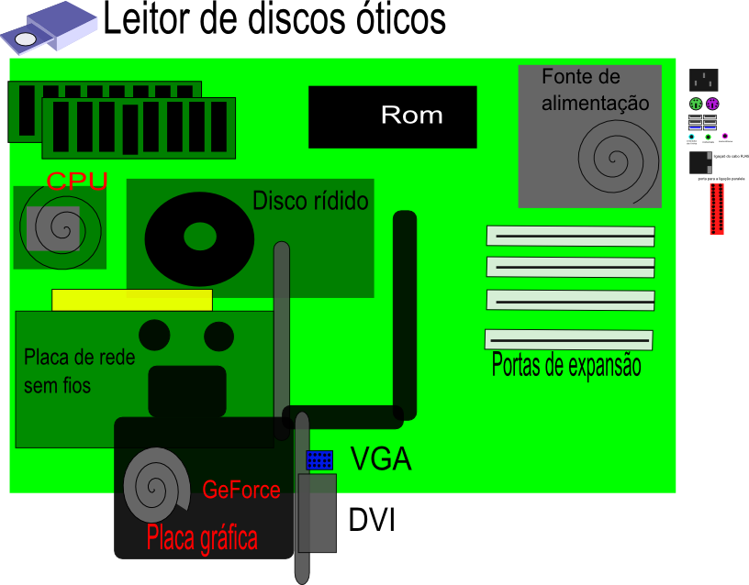
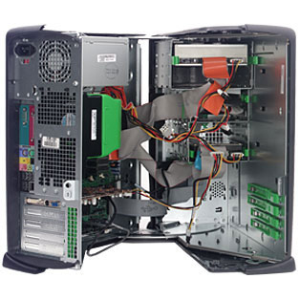
Arquitetura e Manutenção de Computadores
Componentes Internos

Slide 2
O QUE VEREMOS HOJE ???
Placa-mãe
AT, ATX, BTX e iTX
Componentes de uma Placa-mãe
Barramentos
Chipset (Norte e Sul)
Portas, Soquetes e Slots
Dispositivos de Memória
ROM, RAM, Cache, Hard Disk
Fontes de Alimentação
AT e ATX
Placas de Expansão
Vídeo, Rede, USB, Audio etc;

Slide 3
Nem só de processador “vive” um computador...

Slide 4
INTRODUÇÃO
Esta fase é interessante para entendermos que um computador, além do processador, temos muitos outros componentes internos que juntos, permitem o funcionamento destes equipamentos digitais cada dia mais importante no nosso dia-a-dia. Faremos neste módulo um estudo mais aprofundado sobre os principais dispositivos internos e devemos identifica-los sabendo da importância de cada um deles.

Slide 5
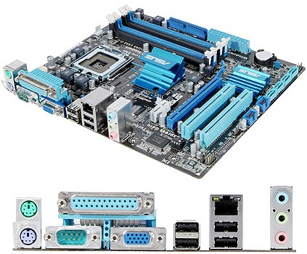
PLACA-MÃE
A principal função de uma placa mãe é a interligação dos componentes internos e externos de um computador. O processador, as memórias, os barramentos, os slots, os soquetes, a alimentação de energia, as placas off-board, e outros são todos ligados na própria placa mãe e ela, distribui corretamente as informações (em forma de correntes elétricas) para que todo o sistema funcione corretamente.

Slide 6
PLACA-MÃE
Existem basicamente dois modelos de placa-mãe no mercado.
On-board
são aquelas que possuem os principais componentes conectados na própria placa mãe, é como se fosse um dispositivo contendo todos os outros.
Off-board
são aquelas que não possuem todos os componentes. as placas off-board vinham somente com a entrada de Mouse e Teclado, Mouse serial e impressora LPT1, normalmente ela vem sem vídeo e com mais slots PCI, PCI Express e outros.

Slide 7
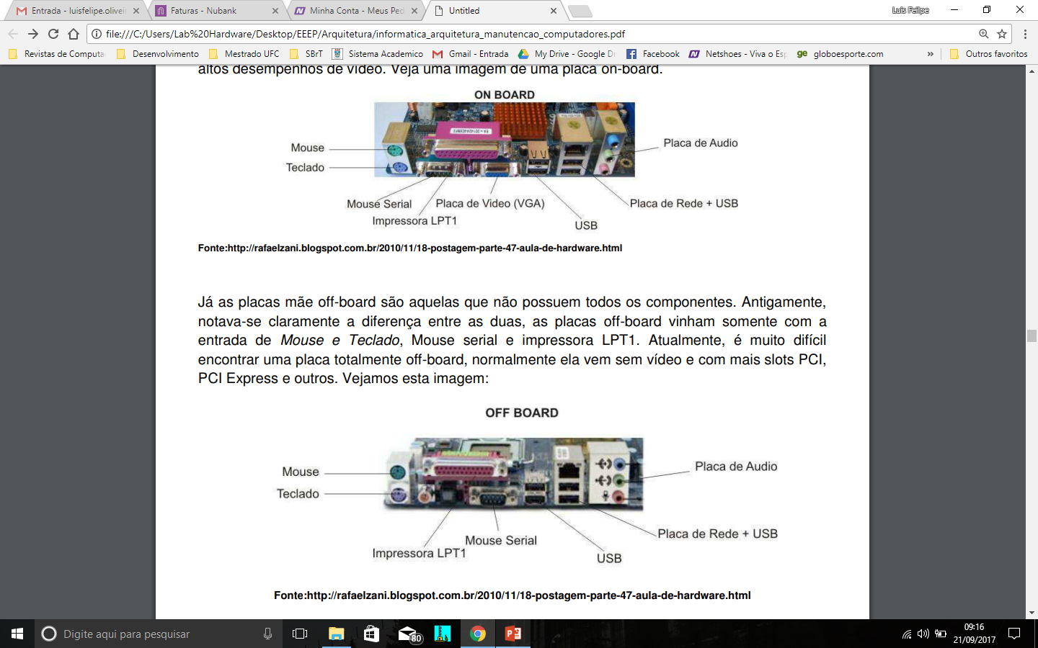

Slide 8
PLACA-MÃE
Além dos dois modelos comerciais, as placas mães também podem ser divididas de acordo com seu tipo. Elas podem ser do Tipo AT, hibrida (AT e ATX), ATX, BTX e ITX. Cada um destes tipos apresentam melhorias em alguns parâmetros e características próprias.

Slide 9
AT
O modelo AT (Advanced Technology) é um dos modelos mais antigos de placas mãe e foi muito comercializado de 1983 até 1996. O mouse se conectava na porta serial, e nos modelos mais antigos era comum possuir slots ISA, EISA e VESA nos modelos mais novos possuíam slots ISA e PCI.
Ela possui espaço reduzido o que exige uma habilidade maior de quem monta, os cabos fiam próximos dificultando a passagem de ar o que poderia causar superaquecimento. o soquete do processador fica muito próximo aos slots de memória RAM e os modelos comuns de memória RAM eram as SIMM e as SDRAM. O conector da fonte se dividia em duas tomadas de seis pinos.

Slide 10
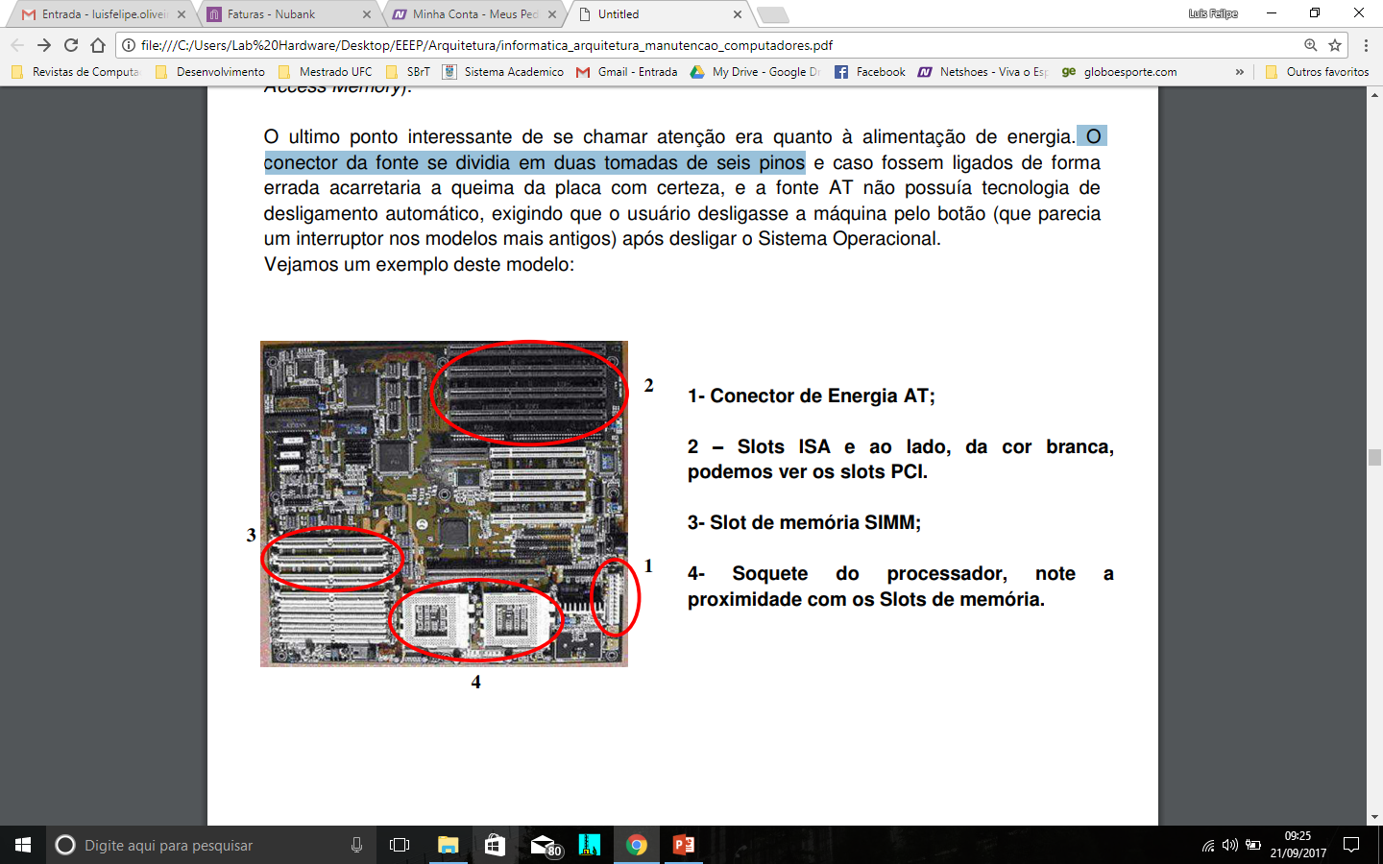
AT

Slide 11
AT e ATX
Foi um tipo de transição entre o AT e o ATX, era uma tentativa dos fabricantes em desenvolver o padrão que fosse mais versátil, que aceitasse os dois modelos simultaneamente, por isto, características dos dois tipos eram encontrado nestas placas.

Slide 12
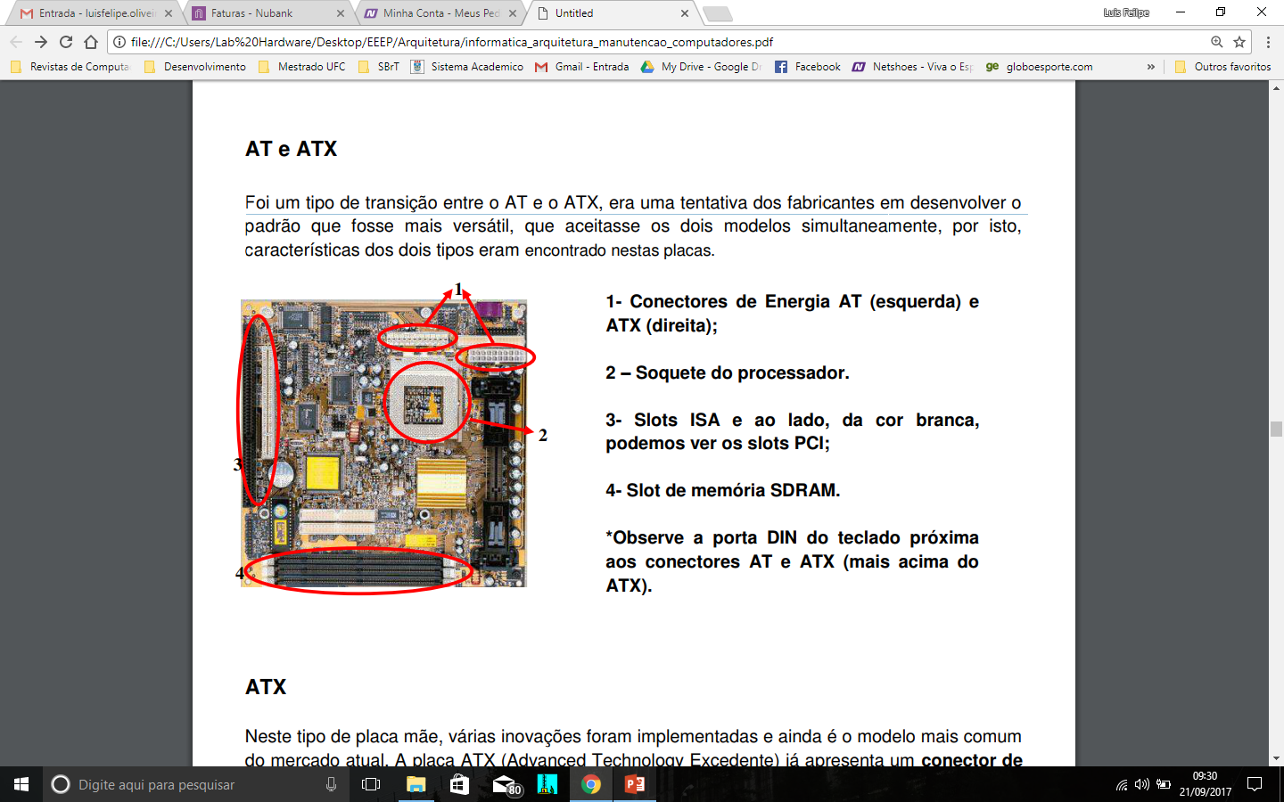
AT e ATX

Slide 13
ATX
A placa ATX (Advanced Technology Excedente) já apresenta um conector de energia de com 24 pinos (diferente do seu antecessor com 12 pinos) o que impossibilita sua ligação errada e a queima da placa, a fonte e a placa do padrão ATX permitem o desligamento e o desligamento automático do sistema com a utilização de equipamentos externos.

Slide 14
ATX
O soquete do processador ficou distante das memórias RAM, os conectores IDE ficaram mais próximos da periferia da placa, possui um maior espaço interno, tudo isto permitiu a este modelo uma melhor circulação de ar o que melhora o desempenho geral do sistema evitando travamentos ou que o sistema reinicie.
Os slots de expansão encontrados neste modelo são os PCI, AGP, CNR e PCI-Express.

Slide 15
ATX
Nas placas ATX encontramos o modelo de memórias RAM tais como SDRAM, Rambus, DDR, DDR2 ou DDR3 (Double Data Rate). Eles vieram melhorar significativamente a taxa de transferência entre a memória e a placa mãe (a DDR3 a velocidade pode chegar em até 2400MHz.
Nas unidades de armazenamento do tipo ATX o padrão inicial já foi o ATA e atualmente encontramos nestas placas o padrão SATA (S de Serial) o que confere velocidades de transferência altíssimas em comparação aos seus antecessores.

Slide 16
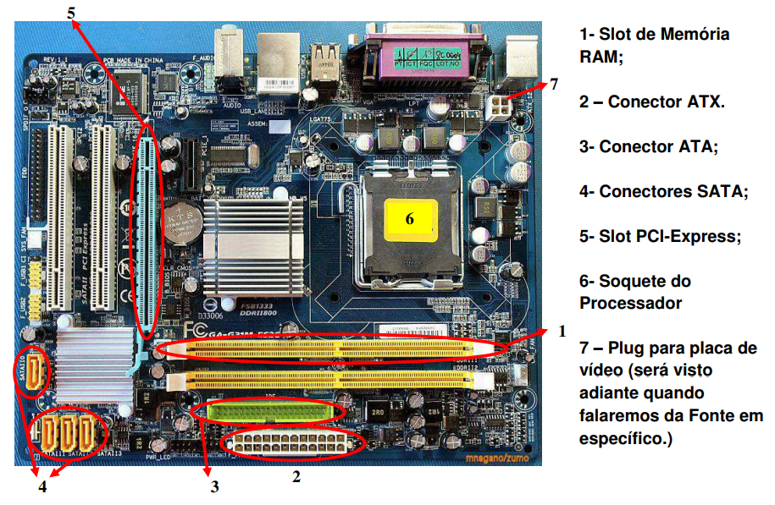

Slide 17
iTX
É um padrão de placa mãe desenvolvido pela VIA Technologies que visava o baixo custo na produção do computador e não a velocidade. Estas placas vinham com tudo on-board, vídeo, som, rede, USB, modem, poucos slots PCI e normalmente um slot de memória.
Com toda esta redução, é fácil deduzir que o consumo de energia de todo o sistema era inferior aos demais modelos.

Slide 18
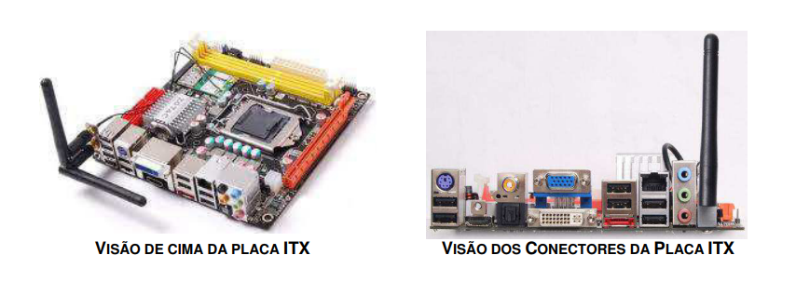
iTX

Slide 19
BTX
Foi uma tentativa da Intel em substituir o tipo ATX. O objetivo inicial do padrão BTX (Balanced Technology Extended) era melhor o desempenho do sistema facilitando ainda mais a ventilação dentro do dispositivo. Com este modelo, o gabinete que abriga a placa mãe precisou ser completamente reformulado.
Ele foi projetado de tal forma que o ar entrasse pela parte frontal, passasse por todo sistema interno e fosse dissipado pela parte de traz. Assim o gabinete era composto por furos frontais e traseiros para facilitar o acesso do ar fresco.

Slide 20
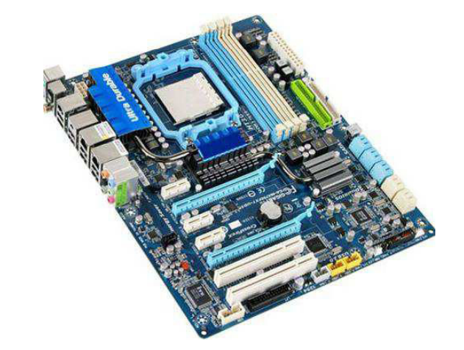
BTX

Slide 21
PRINCIPAIS MARCAS DE PLACA MÃE
Existem variarias marcas de Placas mãe e cada marca possui diversos modelos.
Asus
ASRock
Foxconn
Phitronics
Abit
Soyo
Intel
ECS
Gigabyte Technology
Pcchips

Slide 22
COMPONENTES INTERNOS DE UMA PLACA MÃE
BARRAMENTOS
Nas placas mães existem muitos caminhozinhos que mais parecem caminhos de formigas, ou as ruas de uma “cidade”. Basicamente, esta analogia é referente aos barramentos da placa mãe. São por eles que toda a energia elétrica trafega, levando e trazendo os dados e informações por entre os componentes internos. Em uma placa mãe, existem vários tipos de barramentos. Podemos encontrar os barramentos do processador, os da memória cache, os da memória principal, os de Entrada e Saída (E/S), e os barramentos de dados.

Slide 23
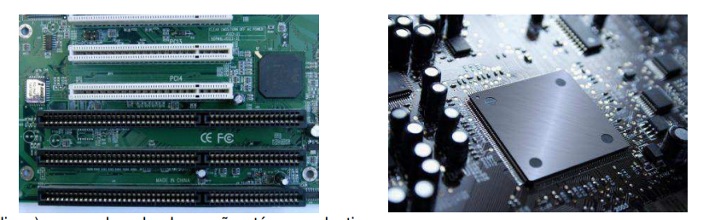

Slide 24
COMPONENTES INTERNOS DE UMA PLACA MÃE
CHIPSET
Conjunto de Circuitos Integrados instalados na placa mãe, que tem o objetivo de controlar a utilização de diversos hardwares como as memórias, os barramentos E/S, a interface IDE (ATA, SATA e outras), as portas USB, entre outros.
PONTE NORTE (northbridge): Normalmente, este chipset é responsável pela comunicação dos componentes maior velocidade no computador. Os barramentos da memória RAM, o processador, a comunicação entre os dois, alguns outros barramentos de alta velocidade como o AGP e o PCI-Express.
PONTE SUL (southbridge): O chipset da ponte sul, é responsável pelos barramentos PCI e ISA, portas USB, serial, paralelas, PS/2, os controladores de disco rígido (ATA/IDE e SATA) e outros.

Slide 25
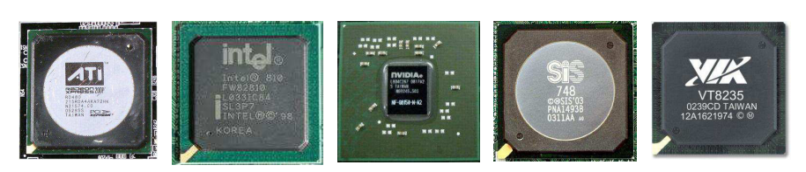
COMPONENTES INTERNOS DE UMA PLACA MÃE
A marca do chipset não é a marca da placa mãe. É comum ver uma placa mãe da marca A com chipset da marca B.

Slide 26
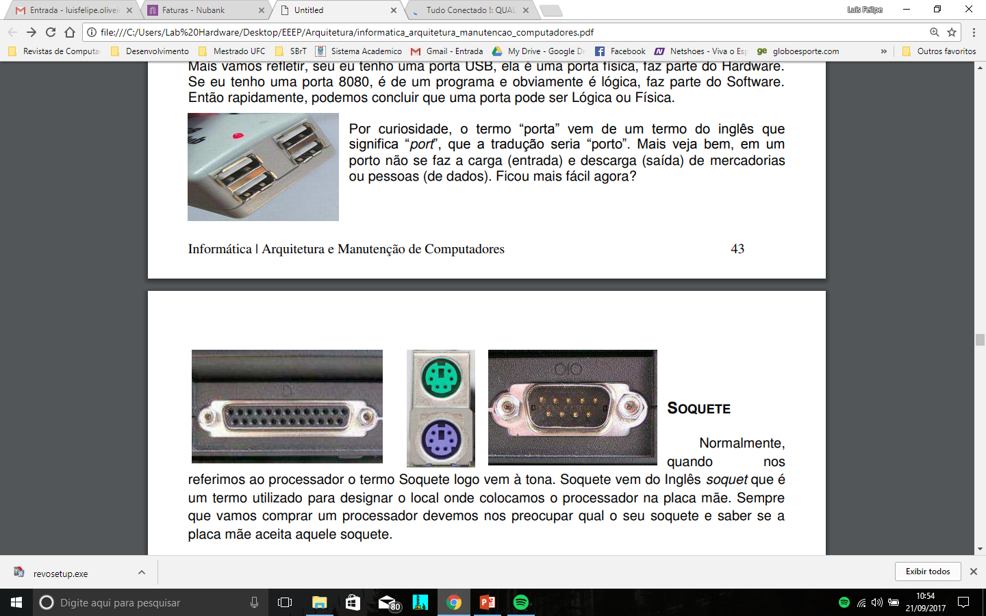

COMPONENTES INTERNOS DE UMA PLACA MÃE
PORTAS
Vamos refletir, seu eu tenho uma porta USB, ela é uma porta física, faz parte do Hardware. Se eu tenho uma porta 8080, é de um programa e obviamente é lógica, faz parte do Software. Então rapidamente, podemos concluir que uma porta pode ser Lógica ou Física.

Slide 27
COMPONENTES INTERNOS DE UMA PLACA MÃE
SOQUETE
Soquete vem do Inglês soquet que é um termo utilizado para designar o local onde colocamos o processador na placa mãe. Sempre que vamos comprar um processador devemos nos preocupar qual o seu soquete e saber se a placa mãe aceita aquele soquete.
Em algumas placas mãe o soquete do processador são uns “furos” onde encaixamos o processador, em outras placas mãe o soquete tem como se fossem pinos metálicos para colocarmos o processador. Existem também vários tamanhos de soquetes para vários modelos de processadores tanto da AMD quanto da Intel.

Slide 28
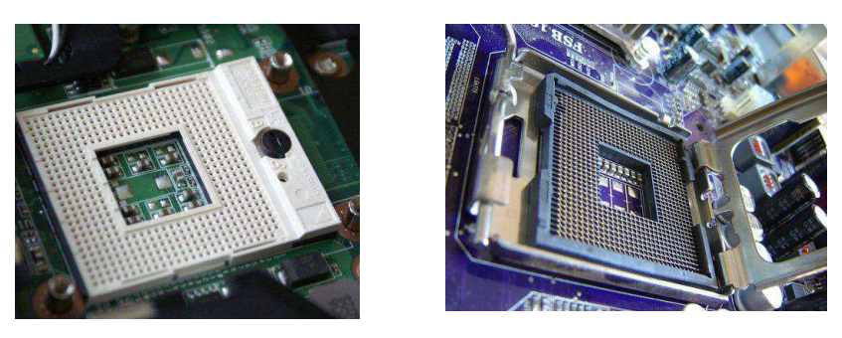

Slide 29
COMPONENTES INTERNOS DE UMA PLACA MÃE
SLOTS
O encaixe onde instalamos as placas off-board nas placas mãe. Placas de vídeo, placas de som, placas de rede, memórias RAM, todas são ligadas em seus respectivos slots.
O slot tem a principal função ligar os componentes ao seu barramento respectivo.
O slot serve de suporte para que a placa fique presa dentro do gabinete.

Slide 30
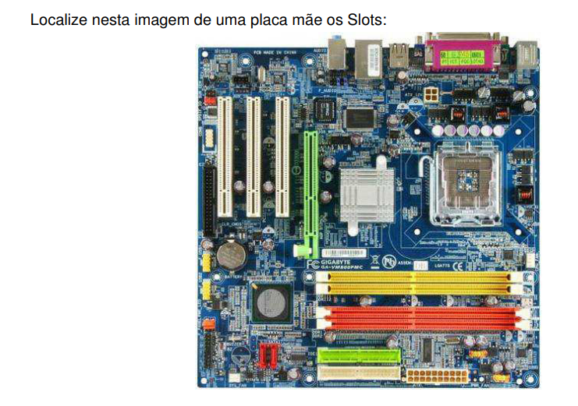

Slide 31
DISPOSITIVOS DE MEMÓRIA
As memórias são as responsáveis por armazenar as informações produzidas pelo uso normal do computador. Existem vários tipos de memórias mais podemos classifica-las em dois tipos: A memória principal e as memórias secundárias. Como exemplo de memória principal temos a RAM, a ROM, a Cache e outras, já como exemplo de memórias secundárias temos a Flash (comum nos pen driver), o Disco Rígido (Hard Disk – HD), os discos óticos, e outros.

Slide 32
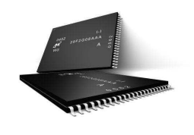
MEMÓRIAS ROM ( Read-Only Memory )
Significa memória apenas de leitura é uma memória que já vem gravada de fábrica e o usuário não pode altera-la ou apaga-la somente consulta-la.
Tem a função de carregar as funções e instruções básicas primárias do hardware para inicialização do sistema. Nelas são gravados os firmwares que são programas que funcionam apenas nos hardwares e controlam suas funções básicas.

Slide 33
MEMÓRIAS ROM ( Read-Only Memory )
As memórias ROM são divididas em vários tipos com características diferentes:
Mask-ROM
Os primeiros tipos de memória ROM, vinham pequenas instruções gravadas em circuitos integrados originais de fábrica. Comuns em calculadoras e jogos eletrônicos.
PROM (Programmable Read-Only Memory)
São memórias ROM que são programadas de fábrica e não se pode alterar.

Slide 34
MEMÓRIAS ROM ( Read-Only Memory )
As memórias ROM são divididas em vários tipos com características diferentes:
EPROM (Eraseble Programmable Read-Only Memory)
Uma memória também gravada nas fabricas do hardware, as memórias EPROM poderiam ser apagadas e reutilizadas pela própria fábrica utilizando a radiação ultravioleta.
EEPROM (Eletrically Eraseble Programmable Read-Only Memory)
Sua grande diferença para a EPROM é que mesmo com o circuito funcionado, esta memória pode ser alterada eletricamente.

Slide 35
MEMÓRIAS ROM ( Read-Only Memory )
As memórias ROM são divididas em vários tipos com características diferentes:
Memórias FLASH
É um tipo de memória EEPROM, porém seu acesso é mais rápido e tem um menor custo. Este tipo de memória permite que seu conteúdo seja alterado constantemente e mantem seu conteúdo mesmo na ausência de energia.
Utilizam-se as memórias Flash com a instalação de firmwares em Circuitos Integrados. Algumas BIOS estão sendo gravadas nas memórias flash, além de dispositivos portáteis como os cartões de memória, pen drives, PDAs, e vários outros dispositivos.

Slide 36
MEMÓRIAS ROM ( Read-Only Memory )
As memórias ROM são divididas em vários tipos com características diferentes:
Memórias FLASH
Em suma, as principais características de uma memória Flash são:
Memória não volátil (não necessita de energia para manter as informações);
Rápido tempo de acesso;
São memórias resistentes (aguentam pressão, variação de temperatura e pode resistir até ao contato com a água);
Consome pouca energia em sua utilização;
Ocupa bem menos espaço que os outros tipos de memórias não voláteis.

Slide 37
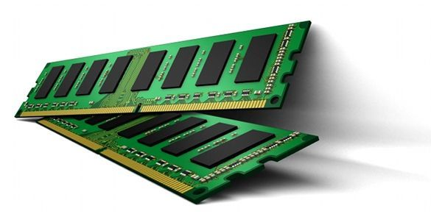
MEMÓRIAS RAM ( Random Access Memory)
Memória de Acesso Aleatório, é uma memória principal que permite a leitura e a escrita de programas em execução e informações uteis para o sistema operacional enquanto ele estiver ligado.
Quando maior for a quantidade de memória RAM, melhor será o seu desempenho visto que o acesso é muito rápido e o processador requisita constantemente seu espaço. Quando cheia o processador passa a utilizar o recurso de memória virtual.
A velocidade de uma memória RAM é medida em Hz (Hertz) ou MHz (MegaHertz) que é a quantidade de blocos de dados que podem ser transferidos por segundo.

Slide 38
MEMÓRIAS RAM ( Random Access Memory)
As primeiras memórias a serem fabricadas foram as SIMM (Single In-line Memory Module) Módulo de memória simples e em Linha. Seus primeiros modelos eram conectados diretamente na placa mãe, em seguida elas foram fabricadas em pentes de memória, o que facilitou muito sua reposição em caso de defeito.
Possuíam apenas uma via de contato com a placa mãe, mesmo elas apresentando contatos dos dois lados do pente.
Com dois tipos diferentes, a de 30 pinos e a de 72 pinos, diferenciando principalmente na quantidade de memória (de 256KB à 16MB para as de 30 pinos e 1MB à 128MB para a de 72.)

Slide 39
MEMÓRIAS RAM ( Random Access Memory)
Após a SIMM foram desenvolvidos dois tipos de memórias, as SDR (Single Data Rate) e a DDR (Double Data Rate).
Entre as SDR a mais conhecida foi a DIMM que tem como limitação apena uma leitura de dados por ciclo.
Essa memória pôde ser sincronizada com o processador e não precisar esperar para entregar seus dados ao processador com as suas antecessoras.
As memórias SDR são divididas em três tipos variando sua velocidade: PC66, PC100 e PC133 onde 66 é a quantidade de MHz desta memória e assim sucessivamente.

Slide 40
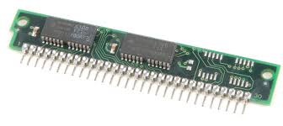
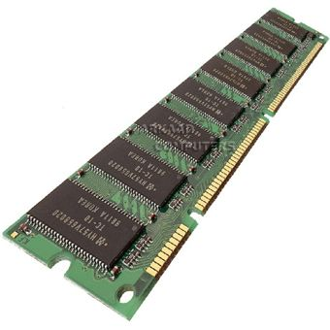
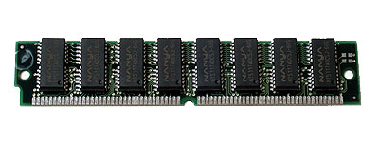
MEMÓRIAS RAM ( Random Access Memory)
SIMM
DIMM

Slide 41
MEMÓRIAS RAM ( Random Access Memory)
Após veio o surgimento das DDR oferecendo uma velocidade de acesso praticamente o dobro que as SDR sem aumentar tanto o preço final, tudo isso por meio da dupla taxa de transferência.
Existem atualmente três tipos de memórias DDR: A DDR, a DDR2 e a DDR3.
O que diferencia esses modelos de memórias é a taxa de transferência de dados. Além das diferenças físicas no barramento e em um sulco que todas estas memórias apresentam. Notem na figura da SDR que ela possui 2 sulcos enquanto as DDR apresentam apenas um.

Slide 42
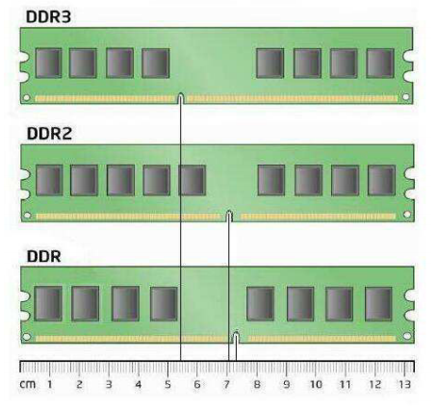
MEMÓRIAS RAM ( Random Access Memory)

Slide 43
MEMÓRIA CACHE
Este é um tipo de memória que vem implantada em grande parte dos componentes internos de um computador como no Processador, no Disco Rígido, na própria placa mãe entre outros.
Sua função é intermediar o armazenamento das informações mais importantes produzidas e recebidas de um dispositivo.
É bem mais rápida que a memória RAM, antes de sua implementação, era comum as instruções do processador ficarem esperando para entrar na memória RAM o que causava a lentidão do sistema ou até o travamento. Com a Cache, as instruções mais utilizadas passaram a ser gravadas nela e não na RAM.

Slide 44
MEMÓRIA CACHE
Podemos usar como exemplo de aplicação da memória cache o HD e o processador.
Tudo que o braço de leitura do disco rígido ler, e que é constantemente utilizado, é mandado para a memória Cache, sempre que aquela informação for solicitada o braço não precisará mais fazer a procura no disco
O processador está constantemente realizando cálculos de instruções. Vários deste cálculos se repetem, e, em vez de realizar aquele mesmo cálculo sempre que solicitado, o processador guardará na sua memória cache a instrução daquele cálculo específico e assim sucessivamente.

Slide 45
MEMÓRIA CACHE
Existem três níveis de memória cache: L1, L2 e L3
O L1 é o nível mais antigo de cache para processadores, no inicio era colocada fora do processador, na placa-mãe, depois fora colocada dentro do processador.
O L1 por ser pequeno e limitado, desenvolveu-se o L2 sendo este bem maior que o L1, por questão de economia foram colocador fora do processador.
O L3 já é um nível mais lento, porém ainda mais rápido que a memória RAM.

Slide 46
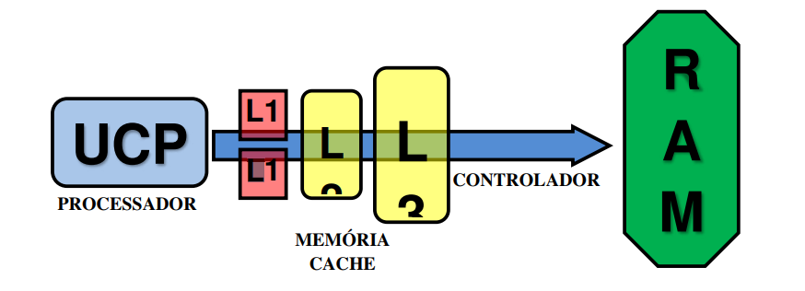
MEMÓRIA CACHE

Slide 47
HD – HARD DISK
É a unidade de disco que acumula maior quantidade de informações, maior que a memória RAM, memória Cache, memória Flash.
Esta unidade é um tipo de memória não volátil, que armazena suas informações magneticamente em discos.
Possui um braço de leitura que desliza muito próximo dos pratos lendo e escrevendo informações magnéticas a medida que os pratos giram em velocidades que variam entre 3.600 rpm nos modelos mais antigos à 15.000 rpm nos mais modernos.
Os discos atuais de 7.200 rpm tem um tempo de acesso de 12 ms variando entre os diversos modelos.

Slide 48
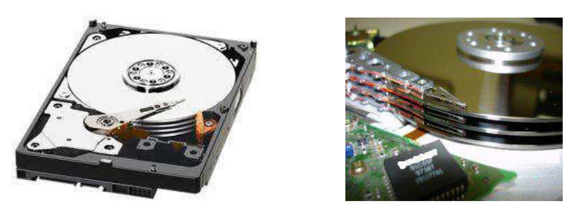
HD – HARD DISK
As interfaces mais conhecidas são: SCSI (Small Computer System Interface), ATA (Advanced Technology Attachment\), SATA (Serial ATA) que vai variar basicamente a velocidade de transferência externa entre o HD e a Placa Mãe.

Slide 49
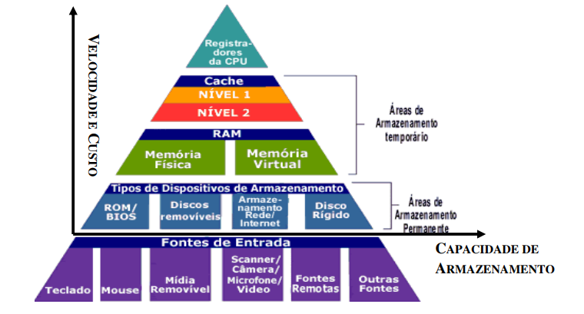
ARMAZENAMENTO vs VELOCIDADE

Slide 50
FONTES DE ALIMENTAÇÃO
Tem como principal função a transformação de uma corrente elétrica alternada (CA) que vem da rede de energia elétrica em uma corrente elétrica contínua que é o ideal para a alimentação da energia em um Computador.
Na pratica ela transformas as redes elétricas de 110 V ou 220 V em tenções contínuas utilizadas pelos componentes eletrônicos de seu computador que são de +3,3 V, +5 V, +12 V e -12 V.
Dentro de uma fonte, existem quatro componentes elétricos que entendendo cada um deles você poderá ter uma ideia mais completa de sua função.

Slide 51
FONTES DE ALIMENTAÇÃO
TRANSFORMADOR DE FORÇA: Sua principal função é aumentar e reduzir a tenção se entra 110 V ou 220V.
CIRCUITO RETIFICADOR: Corrige o sinal de uma corrente alternada em uma corrente contínua.
FILTRO CAPACITIVO: Transforma uma correte contínua que varia em uma corrente continua que tenha uma menor variação de tensão.
REGULADOR DE TENSÃO: Sua função básica é prevenir a queima dos componentes internos de um computador mantendo a tensão de saída da fonte dentro dos limites aceitos pelo sistema.

Slide 52
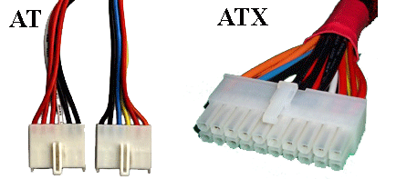
FONTES DE ALIMENTAÇÃO
Foram desenvolvidos vários padrões de fonte de alimentação para computadores que definem o tamanho, o tipo de conector da placa mãe, o tipo de tensão fornecida à placa mãe e outras diferenças.
AT: Introduzido pela IBM esta fonte tinha um conector à Placa Mãe de 12 pinos divididos em dois blocos de seis que se não ligados corretamente poderia acarretar a queima da placa mãe.

Slide 53
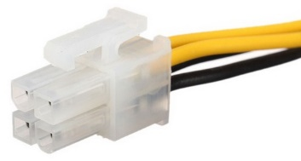
FONTES DE ALIMENTAÇÃO
ATX: Com o surgimento das placas mãe ATX, foi exigido um novo padrão de fonte. O conector que liga à placa também veio com uma significativa mudança, 20 pinos e passou a ser um bloco
ATX 12V 1.x: Para atender a demanda de energia dos processadores modernos foi acrescido um conector extra de quatro pinos de 12V e um conector auxiliar de seis pinos a este modelo de fonte ATX.
ATX 12V 2.x: Para atender a demanda de energia das placas gráficas PCI-Express as fontes foram atualizadas e o conector da placa mãe passou a ser de 24 pinos e o conector auxiliar de 4 pinos da versão anterior passou a ser utilizado para as placas gráficas.

Slide 54
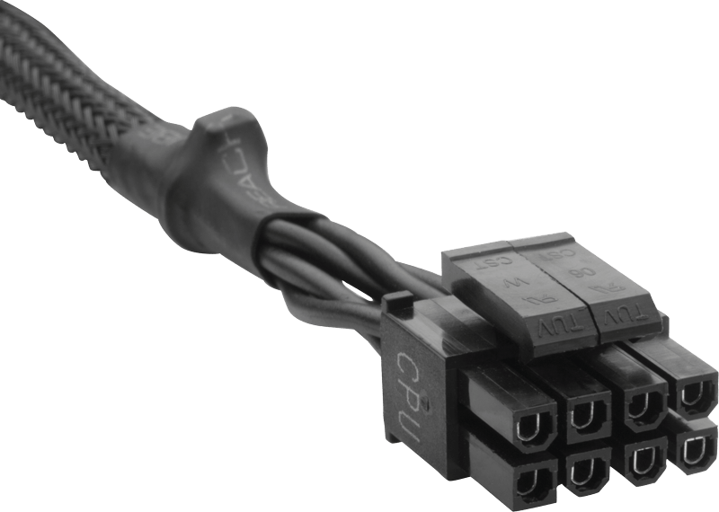
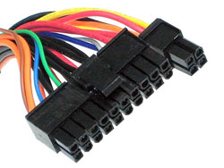
FONTES DE ALIMENTAÇÃO
EPS 12V: Este modelo de fonte foi utilizado em servidores de baixo custo, possuía o mesmo padrão de conectores da ATX 12V 2.x com um conector extra de alimentação para o processador, era justamente este conector que é chamado de EPS 12V.
EATX (Extended ATX): É um padrão muito parecido com o ATX, porém vem com quatro pinos adicionais ao conector da placa mãe. É utilizada apenas em computadores que necessitam de alto desempenho.
BTX: Tem o mesmo padrão de pinos da fonte ATX 12V
ITX: É uma fonte que alimenta placas mãe de pequeno porte.

Slide 55
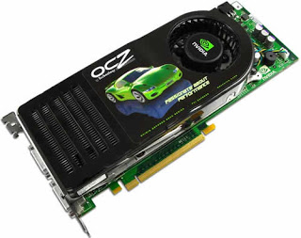
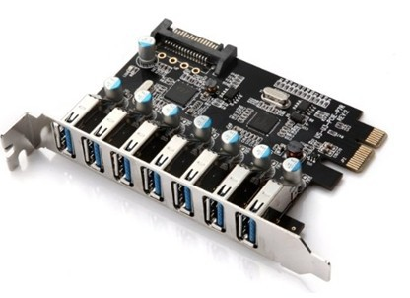
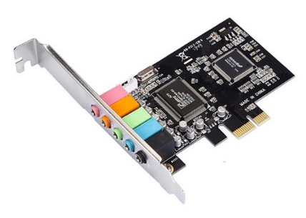
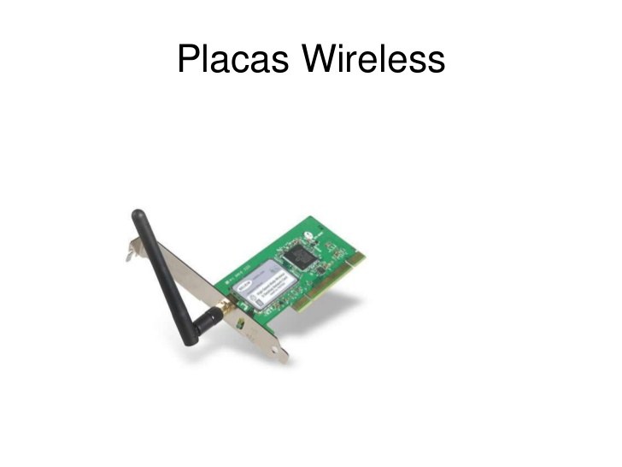
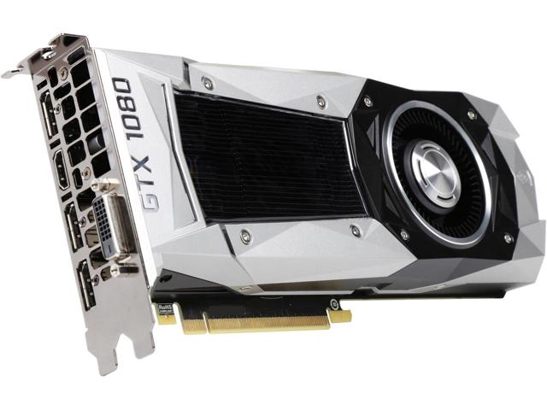
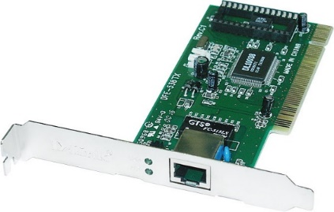
PLACAS DE EXPANSÃO
Também conhecidas como placas off-board, as placas de expansão são utilizadas para complementar as necessidades específicas dos usuários no uso dos computadores. Estas placas extra off-board que colocamos em nosso computador, assim como placas de som, de rede sem fio são as placas de expansão.
Exemplos: Placa de Rede, Wireless, Placa de Vídeo, Placa de Som, USB.
EXPANSÃO USB
PLACA DE SOM
PLACA WIRELESS
PLACA DE VÍDEO
PLACA DE REDE

Slide 56
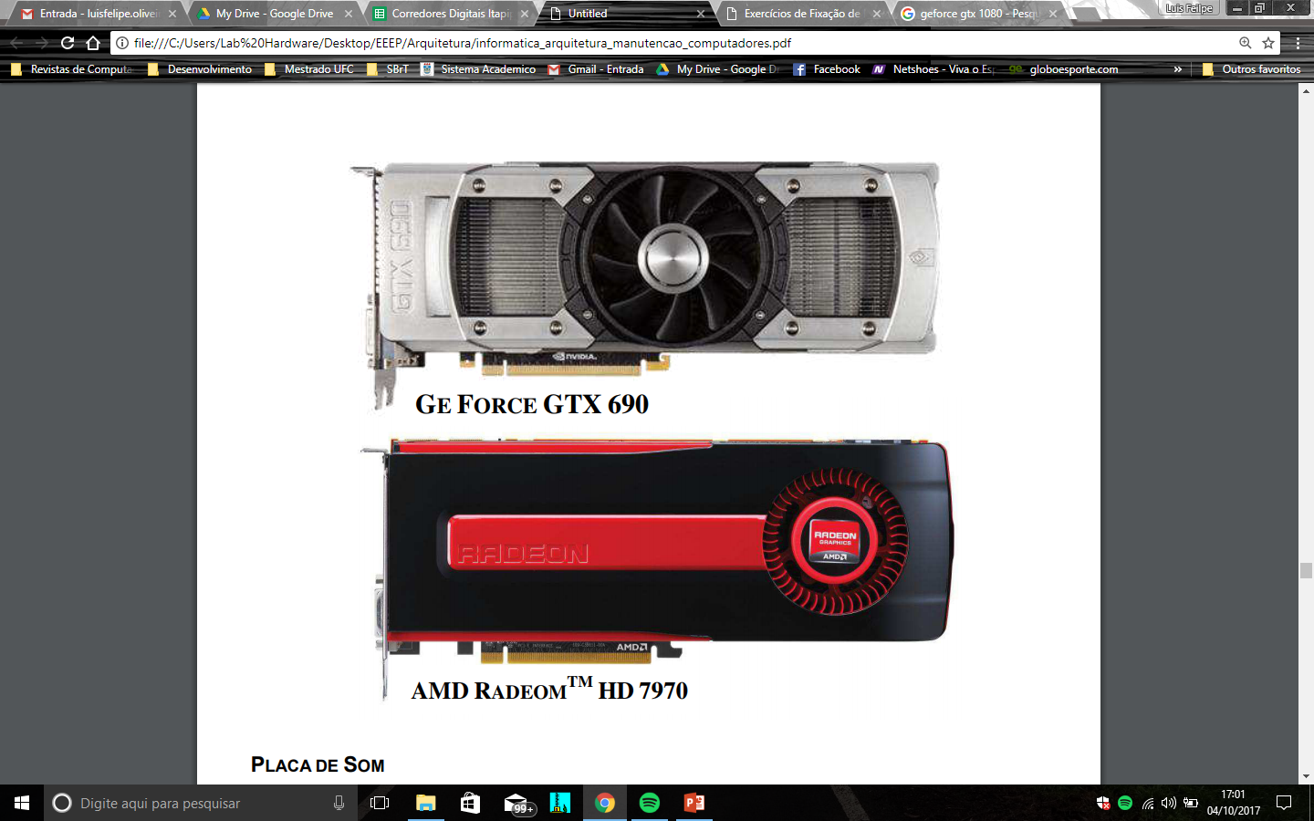
PLACAS DE EXPANSÃO
PLACAS DE VÍDEO
Devido a essas demandas de vídeo, as fabricantes desenvolveram placas de vídeo com capacidades elevadíssimas. Inicialmente, foram desenvolvidos processadores próprios para as placas permitindo assim que todas estas instruções fossem trabalhadas pelos processadores da placa de vídeo e não da placa mãe. Estes processadores são conhecidos como GPU (Graphics Processing Unit). Logo depois, foram implementados módulos exclusivos de memória RAM (ou memória de vídeo) para estas placas, com isto, a velocidade de tratamento destas imagens foram ampliadas permitindo a reprodução de praticamente qualquer imagem, vídeo, em altíssima resolução.

Slide 57
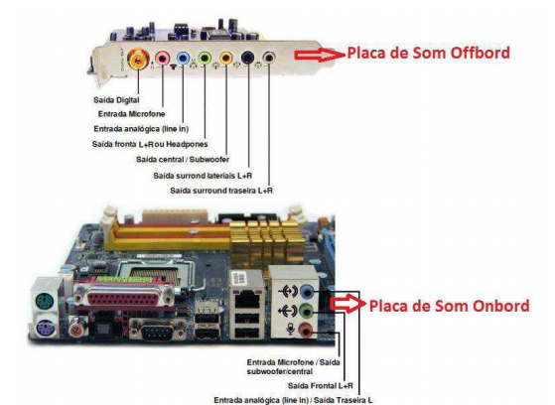
PLACAS DE EXPANSÃO
PLACAS DE SOM
As placas de som evoluíram a um ponto que elas vem equipadas com um excelente processadores digitais de sinais (DSP – Digital Sound Processor) capazes de reproduzir sons de altíssimas qualidades em Surround ou mesmo em 3D. Também possui memória RAM e conexões extras de entrada e saída.

